Slide 1
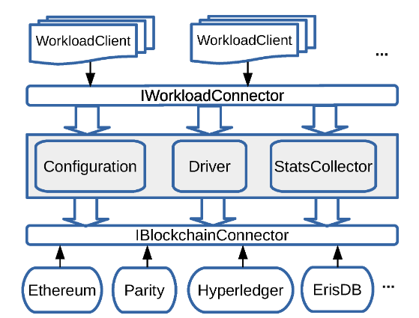
BlockBench 的软件栈
将工作负载部署于
客户端
客户端
通过异步驱动，
执行工作负载（workloads）
得到分析数据。
———— ——— —————
将三个平台链接到后端

Slide 2
评测指标
01
交易吞吐量（tps）
02
交易延迟
03
可扩展性
增加节点数量、并发工作负载时，交易量和延迟的变化来衡量。
04
容错性
节点失效时，交易量和延迟的变化来衡量。
利用BGP 攻击，在一段时间内分割节点群。
然后导致区块链分叉（fork）。
主链上产生的块和用户确认块数之比，可以用来衡量安全性。
主链上产生的块越多，“双花”攻击、自私挖矿发生的概率就越低。
05
安全性指标
04

